Slide 1
An Introduction to Python by examples

Slide 2
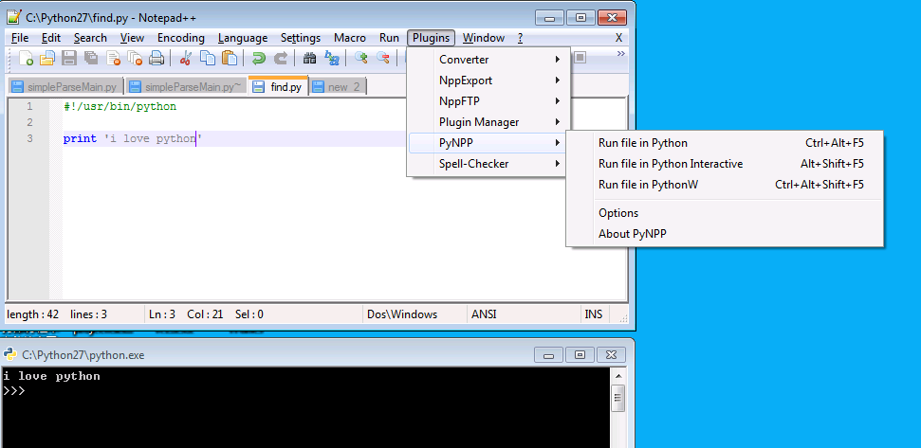
Notepad++&Python

Slide 3
<id>11086</id>
<sex>男</sex>
<address>广东，广州</address>
<fansNum>592</fansNum>
<summary>做自己的梦，走自己的路。</summary>
<wbNum>1051</wbNum>
<gzNum>280</gzNum>
<blog>http://www.yijee.com</blog>
<edu>高中： 彭湃中学 (1999年)</edu>
<work>公司： 新浪微博-Xweibo 地区：广东 ，广州 职位：web前端</work>
<renZh>1</renZh>
<brithday>魔羯座</brithday>
</person>

Slide 4
Example 01
从键盘里读入字符，并打印出该字符。

Slide 5
小结(1)
Python脚本格式开头
#!/usr/bin/env python
# -*- coding: UTF-8 -*-
if __name__=="__main__":
pass
#也用于注释说明文字
pass等于c++/R里面的空语句即{;}

Slide 6
小结(2)
Python用tab/space/换行符 来控制逻辑，而不像c++/R用{}
Python中一个多行的语法结构体，语法关键词必须以:结尾，
if condition1 or condition2 and condition03:
if (condition1 or condition2 and condition03):
逻辑与 用and
逻辑或 用or
boolean值分布为True 和False

Slide 7
小结(3)
while 循环
while condition:
pass
在终端显示提示信息(input:)，并让用户从键盘读入字符
r=raw_input(“input:")
把字符打印到终端
print r

Slide 8
Example 02
从命令行里选择指定的文件，并按行方式读入该文件。

Slide 9
小结(1)
定义函数的方法
def func_name(arg1,arg2):
pass
获取命令行传递的参数
scriptName arg1 arg2 arg3
sys.argv[0]# scriptName
sys.argv[1]#arg1
sys.argv为数组，index从0开始

Slide 10
小结(2)
以字节流的方式，按行读入给定文件(inf)
for line in open(inf):
pass
for 循环
for arg1 in range:
pass
eg:
for id in range(0,12): #打印从[0,12)的整数
print id

Slide 11
Example 03
统计一个文件非空行的字符(包括中文)数。

Slide 12
小结(1)
去除line两端多余的空符号(包括tab/space/换行等)(以下用_代替空格)
line=line.strip() 如__apple__结果为apple
把line按它们之间的空格切割开，现成数组
info=line.split() 如apple__computer_
info[0]#apple
info[1]#null
info[2]#computer
info[4]#null

Slide 13
小结(2)
判断content是否为string类型.
if isinstance(content,str):
pass
python处理多字节语言的过程
string->*decode()->unicode->process()->encode()->string
Python显示多字节语言到终端的过程
string->*decode()->unicode->process()->*encode()->string->stdout

Slide 14
小结(3)
中文乱码问题
读入string时，采用错误字符集来解码(decode),一般情况下python会抛出异常
如果按string方法来处理多字节文字,
stringChar=‘你’ #stringChar[0]为一个字节的字符
unicodeChar=u‘你’ #stringChar[0]为’你’
中文显示乱码问题
1.同上面一样
2.在把unicode输出string是采用了一个字符集来编码encode，但该字符集终端不支持显示
终端输出必须是string 才行

Slide 15
Example 04
统计一个文件非空行的英文字符的词频。

Slide 16
小结(1)
Python常用数据结构
string类 如 “hello world”, ‘apple’ string类可以看成是一个包含单字节的数组
unicode类 u”hello world”,u’你好’可以看成是一个含该语言最小单元的数组
list类 ok=[] 或者ok=[1,2,3,]或者ok=[1,2,3]
tuple类是一个只读list, t=(1,2,3)
dict类 d={}或者ok={1:’a’,2:’b’,}或者{1:’a’,2:’b’}

Slide 17
小结(2)
标准数据结构的基本操作说明
见
unicode类似string
string: split() strip() decode() find() join() len()
list: append() extend() len() pop() remove()
dict: len() keys() values() iterms() iteritems() get() setdefault()
以上类型都支持按位移方式进行取写值
如s[1]=‘a’
s[1:3]#取位置从1到2即[1,3)整数的内容
tuple类别只支持按位移方式进行取值

Slide 18
小结(3)
格式化打印类是c的printf函数
print "[%s]:%d"%(word,times)
#[apple]:1 <= "[%s]:%d"%(‘apple’,1)
%s为string
%d为int
%f为double

Slide 19
Example 05
从一个excel文件读入所需数据,并导出为文本

Slide 20
小结(1)
import xlrd
使用模块xlrd 安装 http://pypi.python.org/pypi/xlrd
for rownum in range(sh.nrows):
print rownum
产生从[0,sh.nrows)的整数
sh.cell(rownum,rcolnum).value
value是一般包括以下类型
int float(double) unicode string

Slide 21
小结(2)
w=open(outf,‘w’) #按写(w)的模式打开文件outf
w.write(strContent) #写入内容,必须是string或者bytes
'\n'.join(out) 为split('\n')的逆运算
w.close()
关闭文件，保证写入完全

Slide 22
Example 06
给定一个url列表下载并保存为bz压缩的BDB格式

Slide 23
小结(1)
多文件编写脚本
在文件B.py中要调用文件A.py的函数/类为name，需要import A,然后可以使用A.name()来调用。或者from A import name 可以直接在B里调用name()，但是如果B中也有名为name的函数时，要使用A的函数name必须采用前一种方法。
函数区分,仅仅按照函数名来区分，返回结果或不同参数传递都不能区分2个函数。
def name(): def name(arg1):是无法区分的
在python无法区分的函数，是语法错误

Slide 24
小结(2)
使用函数默认值
def writeDb(outFile, isOverWrite=False, isAppend=False): 即isOverWrite和isAppend不给定时，默认为False.
默认参数必须中参数列表的最后
按key方式调用函数
writeDb(‘out.db’)
writeDb(‘out.db’,True)
writeDb(‘out.db’,True,True)
writeDb(‘out.db’,isAppend=True)#类似R里面函数的调用
函数参数列表中参数如果没有默认值，就必须在调用时全部给定。

Slide 25
小结(3)
bdb使用 bsddb.btopen(inFile,flag=‘c’)
使用b-tree的方式来创建bdb。如无特殊要求一般采用b-tree方式
bdb可以看成是一个dict,但是在b-tree模式要求key和value为string/bytes。
bzip使用
bz2.compress() bz2.decompress()
要求输入为bytes/string。这里采用一次性在内存里压缩/解压的方法。若文件/对象过大，需要采用流的方式。

Slide 26
小结(4)
url下载
sock=urllib2.urlopen(url,timeout=timeout)
与服务器建立链接timeout必须足够大，取决于网络链接速度，一般为10-30s
page= sock.read() 按流方式下载url到内存并保存为page
对于写入硬盘对象,不再使用时最好采用close()里保证写入完成。(防止突然断电的情况) 如dbd.close() 文件w.close()

Slide 27
Example 07
Sina weibo SDK使用的例子
1.通过用户A授权一个app，来发微博并获取用户A微博最新发布的内容
2.通过app，来获取用户B微博最新发布的内容(不需要用户登录信息)

Slide 28
小结(1)
OAuth1.0a用户认证的流程
1.通过appKey由sina给该app做认证
2.获取app认证后,通过app提示用户对其进行授权认证(基于sina Web认证)。
3.在获取授权认证后,通过appKey获取app的代理访问认证
OAuth1.0a的代理访问认证有效期是长期有效,一直到用户取消为止
OAuth2.0的代理访问认证有效期是一段时间(24小时)后自动失效

Slide 29
小结(2)
1.app认证
client = APIClient(app_key=appKey, app_secret=appSecret)
request_token = client.get_request_token()
2.授权认证url="http://api.t.sina.com.cn/oauth/authorize?oauth_token=%s"%(request_token.oauth_token)
webbrowser.open(url)
oauth_verifier = raw_input(‘PIN: ’).strip()#获取授权认证码

Slide 30
小结(3)
3.代理访问认证
request_token = OAuthToken(request_token.oauth_token, request_token.oauth_token_secret, oauth_verifier)
client = APIClient(app_key=appKey, app_secret=appSecret, token=request_token)
access_token = client.get_access_token()

Slide 31
小结(4)
使用appKey不要用户登录的方式查看某user的微博
需要修改python sina SDK一小部分代码。之后按照以下步骤即可
client = APIClient(app_key=appKey, app_secret=appSecret,isAuthorization=False)
通过client.get.statuses__user_timeline(source=appKey, screen_name=name) 获取相关微博
Sina微博最多只能获取当前用户最新200条的信息,只能实时抓取

Slide 32
小结(5)
pickle/cPickle使用
可以把python大部分对象dump到硬盘或网络上,方便其它程序获取该对象(即序列化)
cPickle比pickle速度快，接口一致
infoDb=cPickle.load(inf)
#inf为io输入流 如inf=open(file)
cPickle.dump(infoDb,outf,2)
#infoDb为python对象,2为使用版本2编码,也可以不给定该参数,outf为io输出流，如outf=open(infodbFile,'w')

Slide 33
Example 08
去除包含<...>的HTML标签

Slide 34
小结(1)
import re
#使用正则表达式
pattern=r'<[^<>]*>‘
matcher=re.compile(pattern)
content=matcher.sub('',content)

